Slide 1


Ανάλυση Δικτυακής Κίνησης – Πρωτοκόλλων – Υπηρεσιών
Ασφάλεια Δικτύων
(4^{η} άσκηση)
ΕΘΝΙΚΟ ΜΕΤΣΟΒΙΟ ΠΟΛΥΤΕΧΝΕΙΟ - ΕΜΠ
ΣΧΟΛΗ ΗΛΕΚΤΡΟΛΟΓΩΝ ΜΗΧΑΝΙΚΩΝ & ΜΗΧ. ΥΠΟΛΟΓΙΣΤΩΝ
Τομέας Επικοινωνιών, Ηλεκτρονικής & Συστημάτων Πληροφορικής
Εργαστήριο Διαχείρισης & Βελτίστου Σχεδιασμού Δικτύων Τηλεματικής - NETMODE
Διαχείριση Δικτύων - Ευφυή Δίκτυα,
9^{ο} Εξάμηνο, 2018-2019

Slide 2
Ανάλυση Δικτυακής Κίνησης Πρωτοκόλλων & Υπηρεσιών

Slide 3
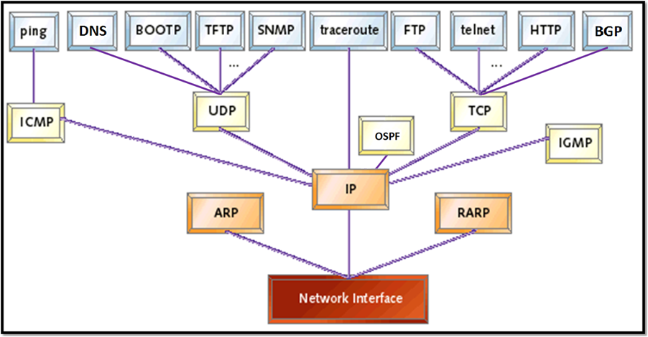
TCP/IP stack
Based on: Barr, Michael. "TCP/IP or Not TCP/IP?," Embedded Systems Programming, April 2000 , pp. 49-52

Slide 4
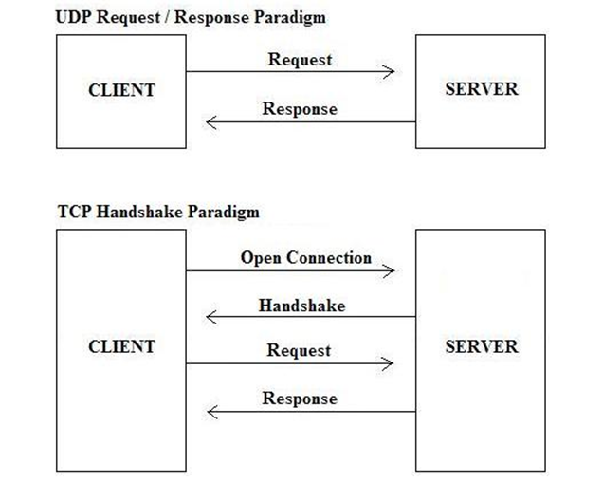
Επίπεδο Μεταφοράς στο Internet
Το Επίπεδο Μεταφοράς είναι υπεύθυνο για:
  Την άκρο με άκρο επικοινωνία κόμβων στο δίκτυο
  Παράδοση των δεδομένων στη διεργασία που τα ζητά
TCP (Transmission Control Protocol)
  Connection Oriented
  Congestion Control
  Reliable Delivery
UDP (User Datagram Protocol)
  Connectionless
  No Congestion Control
  Unreliable Delivery

Slide 5
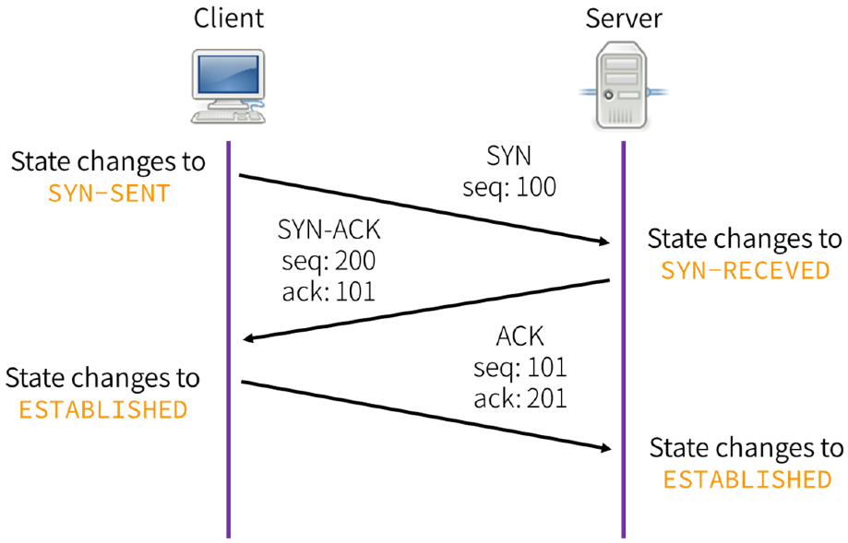
Επίπεδο Μεταφοράς στο Internet
TCP Connection – 3-way Handshake
  SYN
  SYN+ACK
  ACK
Termination
  FIN (normal termination)
  RST (abnormal termination)
UDP
  Connectionless
  Request - Reply

Slide 6
Επίπεδο Μεταφοράς στο Internet
Παράδοση Δεδομένων
  Κάθε πρόγραμμα (διεργασία) περιμένει τα δεδομένα της σε μια «πόρτα» (TCP – UDP port).
  Κάθε πακέτο περιλαμβάνει πόρτα αποστολέα και παραλήπτη (source – destination port).
Well Known Ports
  Βασικές Υπηρεσίες ακούν σε συγκεκριμένες πόρτες:
    FTP 21
    HTTP 80
    SSH 22
    Γενικά /etc/services
  Οι απαντήσεις επιστρέφονται σε τυχαία επιλεγμένη πόρτα.

Slide 7
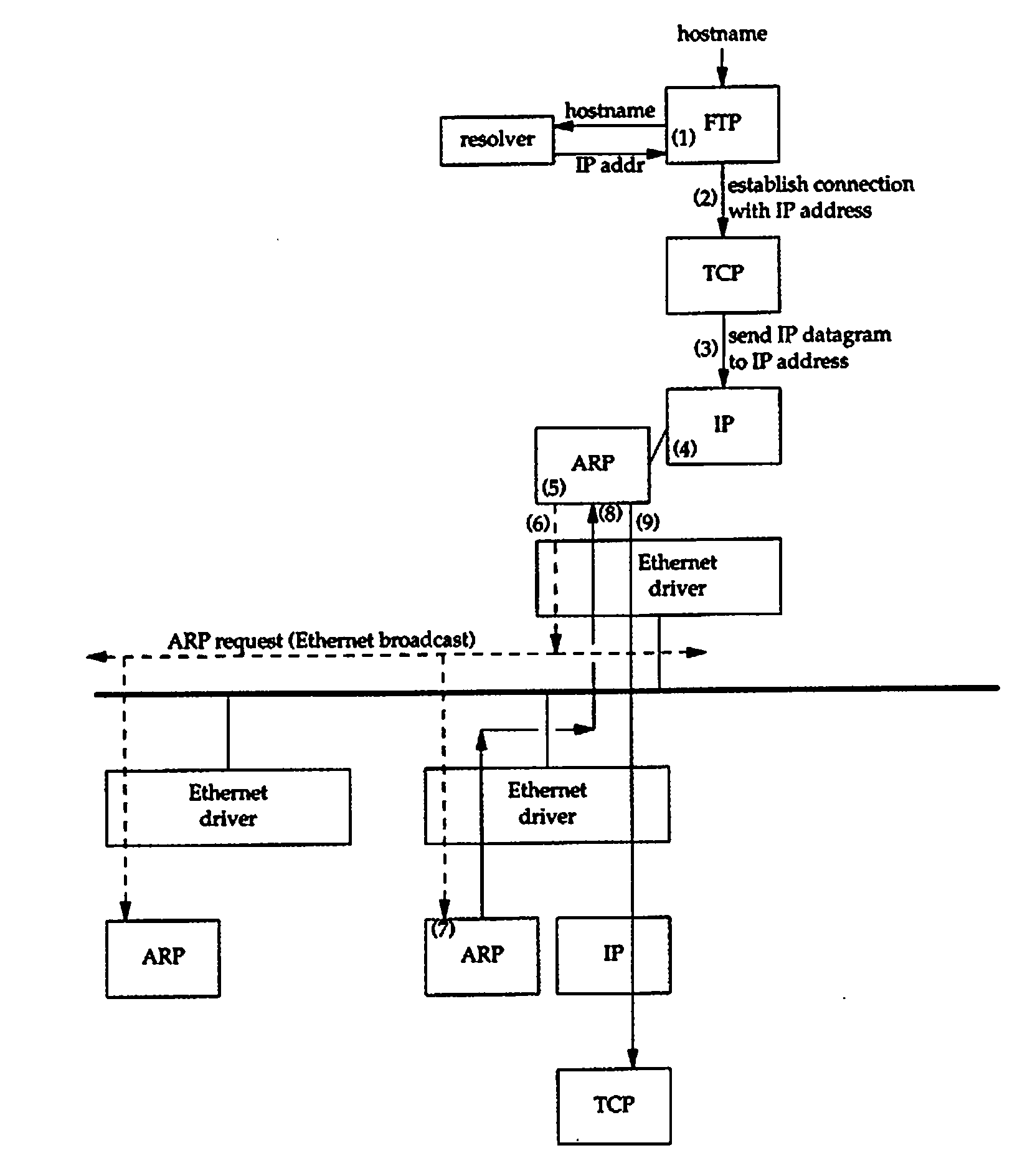
Source: Richard Stevens, G. Gabrani. "TCP/IP Illustrated Vol. I : The Protocols“, Pearson, 2006

Slide 8
Εργαλεία
Tcpdump
  Command line packet capture (sniffer) utility
Wireshark
  Window based packet capture utility
nmap
  Port Scanning Utility
  Εξετάζει αν σε κάποιες TCP ή UDP πόρτες απαντά κάποιο πρόγραμμα

Slide 9
Ασφάλεια Δικτύων

Slide 10
Ιδιότητες Ασφαλούς Επικοινωνίας
Εμπιστευτικότητα (Privacy)
  Μόνο ο αποστολέας και ο δέκτης μπορούν να κατανοήσουν το περιεχόμενο της συνομιλίας
  Κρυπτογραφία (Encryption)
Πιστοποίηση (Authentication)
  Κάθε μέρος μιας συνομιλίας είναι σε θέση να επιβεβαιώσει την ταυτότητα του άλλου μέρους.
  Χρήση ιδιωτικού κλειδιού και πιστοποιητικών
Ακεραιότητα (Integrity)
  Τα περιεχόμενα της επικοινωνίας δεν έχουν τροποποιηθεί κατά τη μετάδοση.
  Αλγόριθμοι κατακερματισμού (hash functions)
Μη Αποκήρυξη (Non Repudiation)
  Ο χρήστης δεν μπορεί να απαρνηθεί ότι ο ίδιος έχει υπογράψει ή κρυπτογραφήσει ένα πακέτο, από τη στιγμή που αυτό έχει σταλεί

Slide 11
Εμπιστευτικότητα - Είδη Κρυπτογραφίας
Συμμετρική (Ιδιωτικού Κλειδιού, Private Key Cryptography)
  Χρήση μοναδικού κλειδιού και από τα δύο μέρη
  Κρυπτογράφηση με συγκεκριμένου μήκους κομμάτια κειμένου (block cipher) ή ανά bit σε συνεχή ροή δεδομένων (stream cipher)
  Αλγόριθμοι κρυπτογράφησης: DES, triple DES, RC2, RC4, RC5, IDEA, AES
  Γρήγορη άλλα έχει προβλήματα στην ασφάλεια διανομής του κλειδιού
  Έχει πολλαπλή χρήση: Encryption, authentication, non-repudiation

Slide 12
Εμπιστευτικότητα - Είδη Κρυπτογραφίας
Ασύμμετρη (Δημόσιου Κλειδιού, Public Key Cryptography)
  Κάθε μέρος έχει ιδιωτικό και δημόσιο κλειδί. Διανέμει το δημόσιο ελεύθερα
  Αλγόριθμοι κρυπτογράφησης: RSA, Diffie-Hellman
  Ισχυρά σημεία:
    Δεν διανέμονται ιδιωτικά κλειδιά – μόνο τα δημόσια κλειδιά
  Αδύνατα σημεία:
    Αργή στην εκτέλεση
    Αμφισβήτηση εμπιστοσύνης στα δημόσια κλειδιά: γι' αυτό συνιστάται η εγκατάσταση Αρχών Πιστοποίησης (Certification Authorities, CA) και οργανωμένων υποδομών Δημοσίου Κλειδιού (Public Key Infrastructures, PKI)
  Έχει πολλαπλή χρήση: Encryption, authentication, non-repudiation

Slide 13
Κρυπτογραφία Δημόσιου Κλειδιού
Αποστολέας και Παραλήπτης έχουν ανταλλάξει Δημόσια κλειδιά
  Κρυπτογράφηση: Με το δημόσιο κλειδί του Παραλήπτη
  Αποκρυπτογράφηση: με το ιδιωτικό κλειδί του Παραλήπτη
Αποστολέας Α
Παραλήπτης Π
Δημόσιο Κλειδί Π
Ιδιωτικό Κλειδί Π
Μετάδοση
Αλγόριθμος
Αλγόριθμος
Μήνυμα
Κρυπτογραφημένο
Μήνυμα
Κρυπτ.
Μήνυμα
Αρχικό
Μήνυμα

Slide 14
Ψηφιακά Πιστοποιητικά (1)
Βεβαιώνουν την ακεραιότητα του Δημόσιου κλειδιού
Βεβαιώνουν τη σύνδεση ενός δημόσιου κλειδιού με ένα άτομο ή οργανισμό μέσω της Έμπιστης Τρίτης Οντότητας (Trusted Third Party, TTP) – Αρχή Πιστοποίησης (Certification Authority, CA) στο πλαίσιο σχήματος Υποδομής Δημοσίου Κλειδιού (Public Key Infrastructure, PKI)
Ανάλογα με την Αρχή Πιστοποίησης το πιστοποιητικό έχει και διαφορετικό εύρος αναγνώρισης
  Συνήθως υπάρχει ιεραρχία πιστοποίησης που ορίζεται από το πρότυπο X.509 της ITU-T.

Slide 15
Ψηφιακά Πιστοποιητικά (2)
Από τι αποτελείται ένα ψηφιακό πιστοποιητικό (Πρότυπο X.509):
  Κάποια πληροφοριακά στοιχεία για το χρήστη του
    Country Name (2 letter code) []:GR
    State or Province Name (full name) []:Attica
    Locality Name (eg, city) []:Athens
    Organization Name (eg, company) []:NTUA
    Organizational Unit Name (eg, section) []:NETMODE
    Common Name (eg, fully qualified host name) []:John Smith
    Email Address []:jsmith@netmode.ntua.gr
  Το δημόσιο κλειδί του χρήστη
  Το όνομα μιας Αρχής Πιστοποίησης (CA Name)
  Την ψηφιακή υπογραφή της Αρχής Πιστοποίησης (CA Digital Signature)

Slide 16
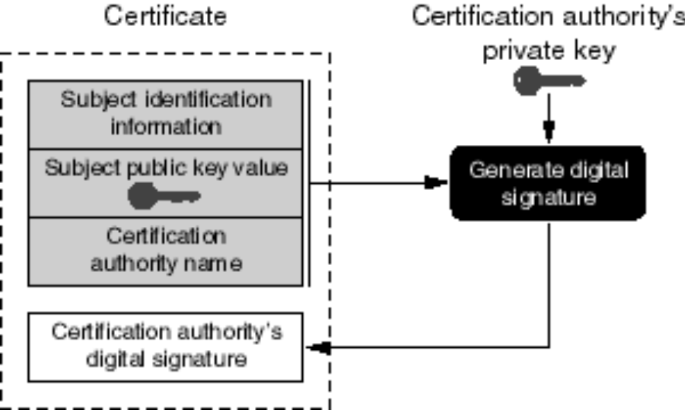
Ψηφιακά Πιστοποιητικά (3)
Υπογραφή ενός ψηφιακού πιστοποιητικού με το ιδιωτικό κλειδί της Αρχής Πιστοποίησης (CA)

Slide 17
Ψηφιακά Πιστοποιητικά (4)
Πιστοποίηση: Επιβεβαίωση αποστολέα και μη δυνατότητα άρνησης αποστολής (μη αποκύρηξη - non-repudiation)
  Ακεραιότητα: Αλγόριθμοι κατακερματισμού (hash functions) για εξαγωγή περίληψης μέρους ή του συνόλου ενός μηνύματος: SHA & SHA-1, MD2, MD4, MD5
  Χρήση για ψηφιακή υπογραφή και υπογραφή ψηφιακών πιστοποιητικών
Παραλήπτης Π
Αποστολέας Α
Clear Text
Σύγκριση
Μήνυμα
Ιδιωτικό Κλειδί Α
Hash
Αλγόριθμος
Κατακερματισμού
Clear Text
Clear Text
Hash
Encrypted Hash
Hash
Αλγόριθμος
Κατακερματισμού
Αλγόριθμος
Κρυπτογραφίας
Περίληψη
Μηνύματος
Δημόσιο Κλειδί Α
Μετάδοση

Slide 18
Μεικτό Σχήμα Δημοσίου – Ιδιωτικού Κλειδιού
Φάση hand-shaking (αρχική φάση)
  Ταυτοποίηση άκρων επικοινωνίας μέσω Public Key Cryptography.
  Δημιουργία (συμμετρικών) κλειδιών ανά σύνοδο με ανταλλαγή κρυπτο-μηνυμάτων (και τυχαίων ακολουθιών pseudo random) μέσω Public Key Cryptography
Φάση μετάδοσης δεδομένων σύνδεσης (1 έως πολλά πακέτα)
  Χρήση συμμετρικής κρυπτογραφίας για περαιτέρω ανταλλαγή πακέτων με δεδομένα που αφορούν στη σύνοδο
Κυρίαρχο σχήμα στο Internet
  Secure Shell, SSH: Ταυτοποίηση & κρυπτογράφηση από άκρο σε άκρο, π.χ PuTTY (ασφαλής σύνοδοςTelnet, client ↔ SSH Server), SFTP
  Secure Socket Layer, SSL: Ταυτοποίηση Web server από τους χρήστες – clients μέσω του γνωστού Public Key του server & μετάδοση πακέτων με συμμετρική κρυπτογραφία, π.χ. https, imaps, OpenVPN.

Slide 19

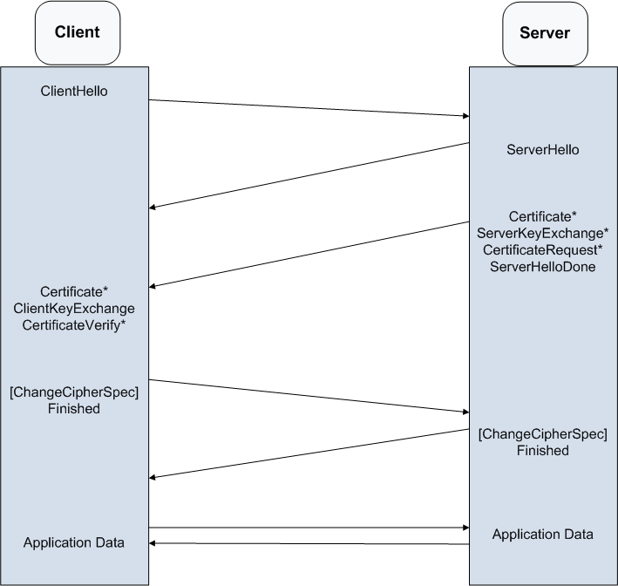


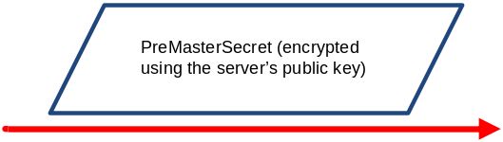
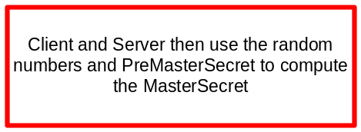
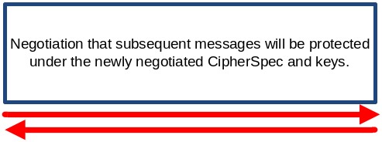
Επισκόπηση λειτουργίας SSL/TLS

Slide 20
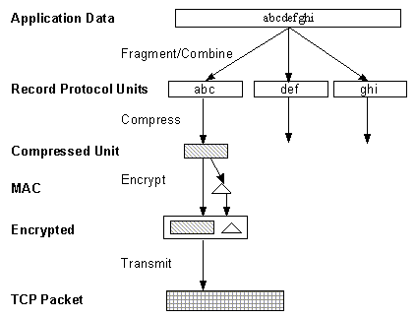
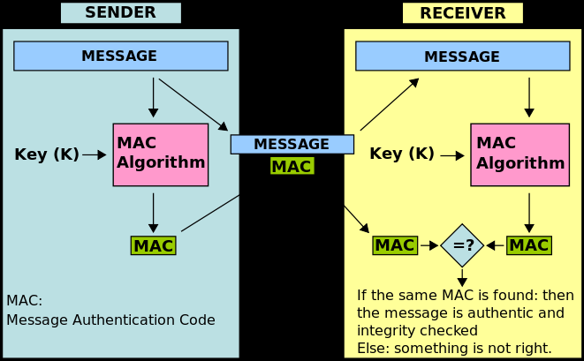
Application Phase
Message Authentication Code (MAC): παράγεται από τη σύνοψη των μηνυμάτων της φάσης hand-shake και του συμμετρικού κλειδιού
Αποφυγή Man-in-the-Middle επιθέσεων κατά τη φάση του hand-shake

Slide 21
Openssl
Δημιουργία ιδιωτικού κλειδιού
openssl genrsa –out <my_file.key>
Δημιουργία αίτησης για υπογραφή πιστοποιητικού (Certificate Signing Request – CSR)
openssl req -new -key <my_file.key>
-keyform PEM -out <my_file.csr>
Υπογραφή πιστοποιητικού από CA (Certification Authority)
openssl ca -in <my_file.csr> -out <my_file.crt>

